Slide 1
 | Сертифікат на звільнення від домашнього завдання з математики Сертифікат діє протягом тижня
Сертифікат
на звільнення від
домашнього
завдання
з математики
Сертифікат
діє протягом
тижня
Сертифікат
на звільнення від
домашнього
завдання
з математики
Сертифікат
діє протягом
тижня
Сертифікат
на звільнення від
домашнього
завдання
з математики
Сертифікат
діє протягом
тижня
Сертифікат
на звільнення від
домашнього
завдання
з математики
Сертифікат
діє протягом
тижня
Сертифікат
на звільнення від
домашнього
завдання
з математики
Сертифікат
діє протягом
тижня

Slide 2
 | Сертифікат на звільнення від домашнього завдання з математики Сертифікат діє протягом одного дня
Сертифікат
на звільнення від
домашнього
завдання
з математики
Сертифікат
діє протягом
одного дня
Сертифікат
на звільнення від
домашнього
завдання
з математики
Сертифікат
діє протягом
одного дня
Сертифікат
на звільнення від
домашнього
завдання
з математики
Сертифікат
діє протягом
одного дня
Сертифікат
на звільнення від
домашнього
завдання
з математики
Сертифікат
діє протягом
одного дня
Сертифікат
на звільнення від
домашнього
завдання
з математики
Сертифікат
діє протягом
одного дня

Slide 3
Сертифікат
на звільнення від
домашнього завдання
з математики
___________________________
______________ 2023 р.
Сертифікат
діє протягом
одного дня
___________
Сертифікат
на звільнення від
домашнього завдання
з математики
___________________________
______________ 2023 р.
Сертифікат
діє протягом
одного дня
___________
Сертифікат
на звільнення від
домашнього завдання
з математики
___________________________
______________ 2023 р.
Сертифікат
діє протягом
одного дня
___________
Сертифікат
на звільнення від
домашнього завдання
з математики
___________________________
______________ 2023 р.
Сертифікат
діє протягом
одного дня
___________
Сертифікат
на звільнення від
домашнього завдання
з математики
___________________________
______________ 2023 р.
Сертифікат
діє протягом
одного дня
___________
Сертифікат
на звільнення від
домашнього завдання
з математики
___________________________
______________ 2023 р.
Сертифікат
діє протягом
одного дня
___________

Slide 4
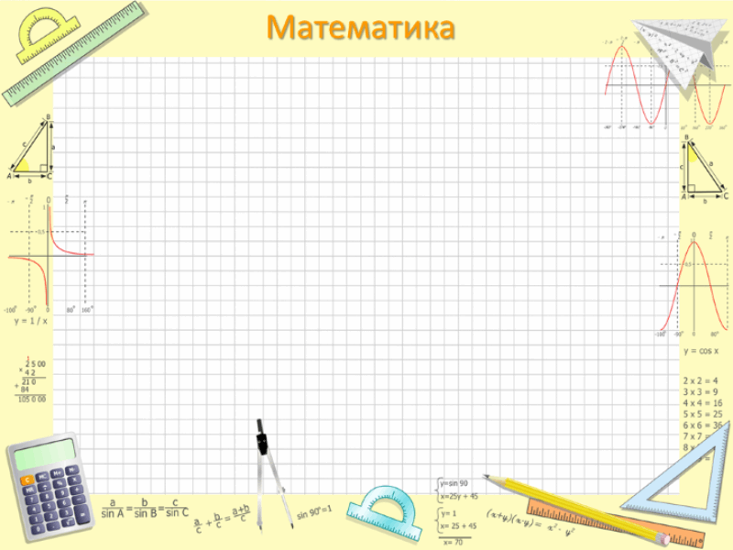
Сертифікат
на звільнення від
домашнього завдання
___________________________
______________ 2023 р.
Сертифікат
діє протягом
тижня
___________
Сертифікат
на звільнення від
домашнього завдання
___________________________
______________ 2023 р.
Сертифікат
діє протягом
тижня
___________
Сертифікат
на звільнення від
домашнього завдання
___________________________
______________ 2023 р.
Сертифікат
діє протягом
тижня
___________
Сертифікат
на звільнення від
домашнього завдання
___________________________
______________ 2023 р.
Сертифікат
діє протягом
тижня
___________
Сертифікат
на звільнення від
домашнього завдання
___________________________
______________ 2023 р.
Сертифікат
діє протягом
тижня
___________
Сертифікат
на звільнення від
домашнього завдання
___________________________
______________ 2023 р.
Сертифікат
діє протягом
тижня
___________

Slide 5
Сертифікат
на звільнення від
домашнього завдання
___________________________
______________ 2023 р.
Сертифікат
діє протягом
тижня
___________
Сертифікат
на звільнення від
домашнього завдання
___________________________
______________ 2023 р.
Сертифікат
діє протягом
тижня
___________
Сертифікат
на звільнення від
домашнього завдання
___________________________
______________ 2023 р.
Сертифікат
діє протягом
тижня
___________
Сертифікат
на звільнення від
домашнього завдання
___________________________
______________ 2023 р.
Сертифікат
діє протягом
тижня
___________
Сертифікат
на звільнення від
домашнього завдання
___________________________
______________ 2023 р.
Сертифікат
діє протягом
тижня
___________
Сертифікат
на звільнення від
домашнього завдання
___________________________
______________ 2023 р.
Сертифікат
діє протягом
тижня
___________

Slide 6
Сертифікат
на звільнення від
домашнього завдання
___________________________
______________ 2023 р.
Сертифікат
діє до кінця
навчального року
2023-2024 н.р.
___________
Сертифікат
на звільнення від
домашнього завдання
___________________________
______________ 2023 р.
Сертифікат
діє до кінця
навчального року
2023-2024 н.р.
___________
Сертифікат
на звільнення від
домашнього завдання
___________________________
______________ 2023 р.
Сертифікат
діє до кінця
навчального року
2023-2024 н.р.
___________
Сертифікат
на звільнення від
домашнього завдання
___________________________
______________ 2023 р.
Сертифікат
діє до кінця
навчального року
2023-2024 н.р.
___________
Сертифікат
на звільнення від
домашнього завдання
___________________________
______________ 2023 р.
Сертифікат
діє до кінця
навчального року
2023-2024 н.р.
___________
Сертифікат
на звільнення від
домашнього завдання
___________________________
______________ 2023 р.
Сертифікат
діє до кінця
навчального року
2023-2024н.р.
___________

